Slide 1


Present Now
"Дарите радость: Помощь в выборе идеальных подарков"

Slide 2
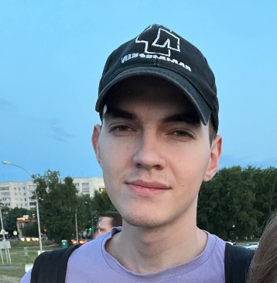
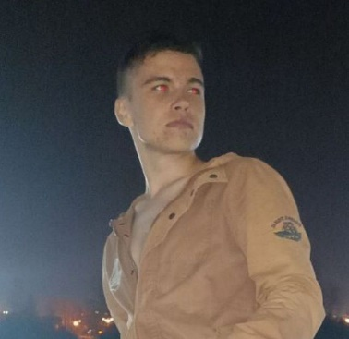
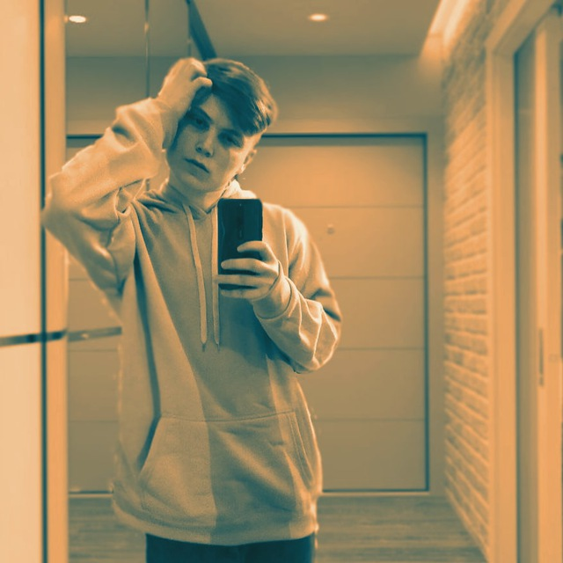
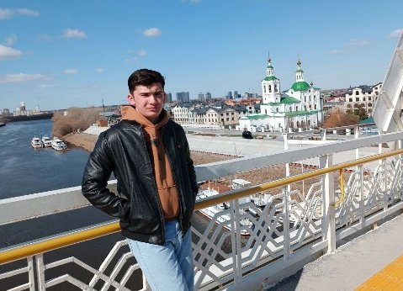
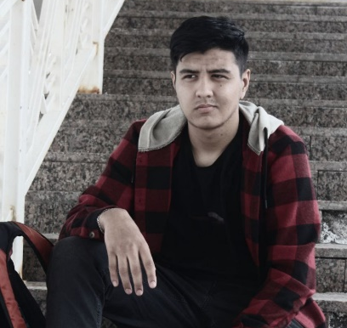
ПРОФИЛЬ КОМАНДЫ
Роман Сайфуллин
Разработка и обслуживание веб-сайта и приложения.
Языки программирования C#, Python.
Десятов Данил
Обучение ИИ
Анализ данных, Python
Имя Фамилия
роль в проекте
опыт, навыки
Хусрав Бободжонов
лидер команды
Web разработчик( Тильда)
Трейдер
Имя Фамилия
роль в проекте
опыт, навыки
Аббос Узоков
Главный разработчик
опыт 1 год , знает языки
программирования Python, C++, C#
Дастан Пулатов
1.Программирование на python
2. Продажи на маркетплейсах
3. Финансовая грамотность
1.На маркетплейсах более одного года

Slide 3
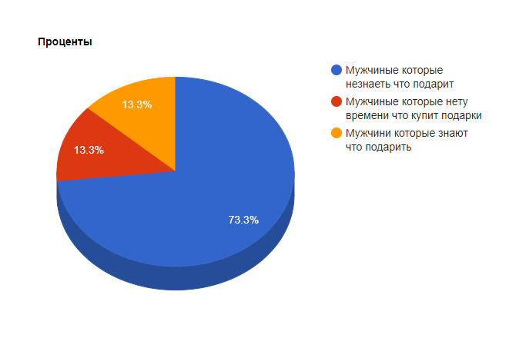


ПРОБЛЕМА
Проблема:
С возрастом каждый человек, превысивший 30-летний рубеж, часто оказывается в ситуации, когда необходимо подарить что-то в рамках различных общественных кругов и событий, таких как Тайная Санта или обмен подарками. Однако это задача, с которой сталкиваются многие, и она сопряжена с двумя главными проблемами.
В настоящее время люди пытаются решить эту проблему следующими способами:
1. Дарение Денег: Один из распространенных методов - это подарок в виде денег. Однако это часто воспринимается как банальное обращение с деньгами и не передает никакого особого контекста, такого как дружба, уважение или любовь.
2. Поиск в Интернете: Другим методом является поиск подарков в интернете. Однако, чтобы найти подарок, который действительно бы отражал интересы и характер человека, требуется потратить значительное количество времени на поиски. Даже в таком случае результатом могут быть банальные варианты.
3. Рандомные Подарки: Иногда люди выбирают подарки наугад, что может привести к выбору невыразительных и неинтересных вещей.
Недостатки существующих методов:
Существующие методы решения проблемы оказываются: неэффективными, так как они не способствуют укреплению отношений и не удовлетворяют эмоциональные и индивидуальные потребности в выборе подарков. Более того, они могут усугубить проблему стандартизации и банальности подарков.
Статистика «Проблемы у мужчине которые незнает что подарить»
Источник:journal.Tinkoff.ru

Slide 4

ЦЕЛЕВАЯ АУДИТОРИЯ
1. Люди старше 30 лет: Это наша основная аудитория, так как проблема выбора подарков чаще всего встречается у людей, достигших этого возраста.
2. Люди с активной социальной жизнью: Наши потенциальные пользователи будут те, кто участвует в различных общественных мероприятиях, таких как праздники, корпоративные вечеринки, или другие события, где обмен подарками является обычной практикой.
3. Люди, ценящие отношения: Те, кто хочет, чтобы их подарки не только были символом внимания, но и отражали их эмоциональные отношения к получателю.
4. Занятые люди: Люди, которые ограничены во времени и не имеют возможности тратить много часов на поиск подарков.
5. Люди, ищущие индивидуальные решения: Те, кто стремится найти нестандартные и персонализированные подарки, которые искренне порадуют получателя.
Поместите изображение вашего типичного пользователя

Slide 5
ИДЕЯ ПРОЕКТА
Предлагаемая идея:
Мы предлагаем создать приложения и веб-платформу, которая поможет решить проблему выбора подарков, сделав этот процесс более персонализированным и удобным. Наши основные возможности включают:
1. Регистрация и Профили Пользователей: Пользователи могут зарегистрироваться на платформе и создать свой профиль, включая информацию о своей дате рождения, поле, роде занятий, их пожеланиях в отношении подарков и увлечениях.
2. Искусственный Интеллект (ИИ): Наша платформа использует мощные алгоритмы и искусственный интеллект для анализа профилей пользователей и генерации персонализированных подарков. Это позволяет нам предлагать идеи, которые лучше всего соответствуют интересам каждого пользователя.
3. База Данных Подарков: Мы поддерживаем обширную базу данных с тысячами идей подарков для разных случаев и типов людей. Это позволяет нашей платформе предлагать разнообразные и оригинальные подарки.
4. Доставка и Курьерская Служба: Мы предоставляем услугу доставки подарков. Наши курьеры прибывают в праздничном наряде и доставляют подарок в указанное время и место, что добавляет восторг и удивление.
5. Рандомные Подарки: Для тех, кто ищет неожиданности, мы предлагаем функцию "Рандомного Подарка", которая может сгенерировать уникальную идею подарка с учетом предпочтений человека.
6. Система Отзывов и Оценок: Мы ценим мнение наших пользователей и предоставляем возможность оценивать и оставлять отзывы о полученных подарках. Это помогает нам улучшить качество рекомендаций.
7. Секретность и Конфиденциальность: Мы обеспечиваем надежную систему хранения данных пользователей и гарантируем их конфиденциальность.
Мы стремимся сделать процесс выбора подарков приятным и увлекательным, помогая людям укрепить свои отношения через особые и внимательно подобранные подарки.

Slide 6

ПРОДУКТ ПРОЕКТА
Продукт: Сайт/приложение для генерации подарков
Основные функции / возможности:
-подбор подарка на основе предпочтений человека
-возможность найти продукт исходя из бюджета дарящего
-доставка до двери
-напоминание о праздниках близких
Сценарий использования:
Скачивание приложения - регистрация - заполнение данных о важных датах и предпочтениях/увлечениях близки - выбор подарка из перечня предложенных, с учетом бюджета - оплата - доставка до двери/в пункт выдачи

Slide 7
ТЕХНОЛОГИЯ
Технологии, используемые в решении:
- Искусственный интеллект (ИИ): ИИ играет ключевую роль в создании персонализированных подарков, адаптированных к интересам и предпочтениям пользователей. Алгоритмы ИИ анализируют данные о пользователях и на основе этих данных генерируют индивидуальные предложения подарков.
- Python: Python используется для разработки и реализации ИИ-алгоритмов, а также для создания серверной части веб-платформы.
- Matlab: Matlab может применяться для решения различных задач в обработке данных и оптимизации, что может быть полезно при создании индивидуальных подарков и планировании доставки
.
- JavaScript (Js): JavaScript используется для создания интерактивного и пользовательского интерфейса на веб-платформе, что делает процесс выбора и заказа подарков более удобным для пользователей.
- CSS и HTML: CSS и HTML используются для структурирования и оформления веб-страниц, что позволяет создать удобный и привлекательный дизайн сайта.
- MySQL: MySQL - это система управления базами данных, используемая для хранения информации о пользователях, подарках и заказах на платформе.

Slide 8
ТЕХНОЛОГИЯ
Продукт обладает следующими техническими параметрами:
- Скорость обработки данных: Наш продукт обладает высокой скоростью обработки данных, позволяя пользователям получать персонализированные рекомендации и подарки практически мгновенно. Это достигается благодаря использованию технологий и алгоритмов искусственного интеллекта, таких как машинное обучение и быстрые вычисления на стороне сервера.
- Масштабируемость: Наш продукт разработан с учетом масштабируемости, что позволяет обслуживать как небольшое количество пользователей, так и большие аудитории. При увеличении числа пользователей мы можем легко добавить дополнительные серверные ресурсы, чтобы обеспечить плавное функционирование системы.
- Безопасность данных: Мы придаем высший приоритет безопасности данных пользователей. Все личные данные защищены с применением современных методов шифрования, и мы соблюдаем строгие стандарты конфиденциальности. Персональные данные пользователей не передаются третьим лицам без их согласия.
- Интерфейс и удобство использования: Наши пользовательские интерфейсы разработаны с учетом удобства использования. Мы предоставляем интуитивно понятный и привлекательный веб-интерфейс, который позволяет пользователям легко настраивать свои предпочтения и получать персонализированные подарки.
- Разрешение и поддержка устройств: Наш продукт полностью адаптирован под различные устройства, включая компьютеры, смартфоны и планшеты. Веб-платформа автоматически адаптируется к разрешению экрана устройства пользователя, обеспечивая оптимальный опыт независимо от типа устройства.
- Время отклика и доступность серверов: Мы гарантируем высокое время отклика системы и непрерывную доступность. Наши серверы находятся в надежных дата-центрах, что обеспечивает стабильную работу платформы 24/7.
- Энергоэффективность: Мы уделяем внимание энергоэффективности, стремясь минимизировать потребление ресурсов серверами. Мы применяем современные технологии для оптимизации энергопотребления и сокращения экологического следа.
Уровень готовности технологии:
На данный момент ваша технология находится на начальной стадии разработки (TRL №1), что означает, что она требует дальнейшей разработки, тестирования и усовершенствования перед внедрением на рынок. Планирование и реализация следующих шагов в развитии вашего продукта помогут повысить его уровень готовности и успешное внедрение на рынок.

Slide 9
КОНКУРЕНТНЫЙ АНАЛИЗ
Критерий / Конкурент | Наш проект “Present New” | “Flowwow” Цветов и подарков | Студия подарков «Mersi» | Магазин подарков “BonoDono”
Ценообразование: | От 300 рублей | От 450 рублей | От 430 рублей | От 1850 до 60.000 рублей
Часы работы | Пн-Вс 24/7 | Пн-Вс с 08:00 до 22:00 | Пн-Сб с 11:00 до 19:00 Вс отдых | Пн-Вс с 10:00 до 20:00
Инновационност продукта | проект представляет собой инновационный онлайн-сервис, который использует передовые технологии и искусственный интеллект для генерации подарков. | проект представляет собой онлайн-сервис, который использует обычные категория подарков для выбора подарков. | Нету онлайн сервис только можно купит их в них магазине | проект представляет собой инновационный онлайн-сервис, который использует передовые технологии для выбора подарков.
Выбор подарков | До 50.000 штук разных подарков | До 500 штук разных подарков | До 20000 штук разных подарков | До 60.000 штук разных подарков
Доставка | От 20 минут | От 30 минут | Доставка нету | В течении 2 часа

Slide 10
ГИПОТЕЗЫ ПРОЕКТА
Гипотеза:
"Предполагается, что наша целевая аудитория часто сталкивается с проблемой, связанной с нехваткой времени при поиске подарков в последние минуты перед важными событиями, такими как дни рождения и праздники. Это может быть вызвано недостатком времени, забывчивостью или же недостатком идей для подарков."
Способ проверки:
Опрос на Google Forms
Целевое количество респондентов: 100
Вопросы для опроса / интервью:
Как часто вам приходилось сталкиваться с трудностями при выборе подарка для близких или коллег на различные события и праздники?
Бывали ли моменты, когда вам приходилось дарить деньги или выбирать альтернативный подарок из-за того, что не могли придумать, что подарить?
Знакомы ли вы с понятием "генераторы подарков" или сервисами, которые предоставляют персонализированные идеи для подарков с использованием технологий, таких как искусственный интеллект?
Как бы вы оценили уровень вашей удовлетворенности процессом выбора и подарка и его доставкой в текущем состоянии? Что бы вы хотели улучшить в этом процессе?
Используете ли вы услуги доставки подарков для удобства и быстроты подарочных сюрпризов? Если да, как часто?

Slide 11
Ответы на вопросы
1. Как часто вам приходилось сталкиваться с трудностями при выборе подарка для близких или коллег на различные события и праздники?
- Часто: 42%
- Иногда: 33%
- Редко: 20%
- Никогда: 5%
2. Бывали ли моменты, когда вам приходилось дарить деньги или выбирать альтернативный подарок из-за того, что не могли придумать, что подарить?
- Да, часто: 28%
- Да, иногда: 38%
- Да, редко: 14%
- Нет, никогда: 20%
3. Знакомы ли вы с понятием "генераторы подарков" или сервисами, которые предоставляют персонализированные идеи для подарков с использованием технологий, таких как искусственный интеллект?
- Да: 58%
- Нет: 42%
4. Как бы вы оценили уровень вашей удовлетворенности процессом выбора подарка и его доставкой в текущем состоянии? Что бы вы хотели улучшить в этом процессе?
- Удовлетворен: 32%
- Неудовлетворен: 18%
- Хотелось бы улучшить процесс выбора: 40%
- Хотелось бы улучшить процесс доставки: 10%
5. Используете ли вы услуги доставки подарков для удобства и быстроты подарочных сюрпризов? Если да, как часто?
- Да, часто: 15%
- Да, иногда: 50%
- Да, редко: 20%
- Нет, никогда: 15%

Slide 12
БИЗНЕС-МОДЕЛЬ | примеры
Модель монетизации
1. Комиссия от продажи подарков:
- Мы можем взять комиссию с магазинов или производителей подарков, чьи товары будут представлены на вашем сайте. Эта комиссия составляет, например, 10-20% от стоимости каждого проданного подарка.
2. Подписка для пользователей:
- Мы предложим пользователям возможность подписки, которая даст им дополнительные преимущества, такие как:
- Доступ к расширенной базе подарков.
- Отключение рекламы на нашем сайте.
- Приоритетное обслуживание и поддержку.
- Специальные предложения и скидки.
- Модель подписки может быть ежемесячной или годовой, например, 299/месяц или 999/год.
3. Реклама и сотрудничество с магазинами:
- Мы представим возможность рекламы на нашем сайте для магазинов и производителей подарков. Возмем плату за размещение и продвижение их товаров.
Каналы сбыта:
1. Веб-сайт
- Основным каналом сбыта будет веб-сайт, через которое пользователи могут зарегистрироваться, создать профили, и оформить заказы подарков.
2. Приложение
3. Партнерство с другими платформами:- Сотрудничество с другими приложениями или онлайн-сервисами, где пользователи могут получить доступ к нашему сервису, например, через интеграцию с партнерами, предоставляющими подарки или услуги доставки.
Ценностное предложение: Мы гарантируем, что каждый подарок будет индивидуально создан и доставлен в усовершенствованной подарочной упаковке в течение от 30 минут.
Каналы взаимодействия с ЦА:
Мобильное приложение
Веб-сайт
Таргетированная реклама в социальных сетях
Программы лояльности
Внешняя реклама
Партнёры: компания Производители Подарков и Сувениров: “Из Тайги”, “Карнавал подарков”,”Горыныч Пласт”
Магазин Подарков:”Добыча”,”НеоСувинер” ,”Автор”,”Dolce la Vita”
Курьерские компании: “Cdek”,”Яндекс доставка”

Slide 13
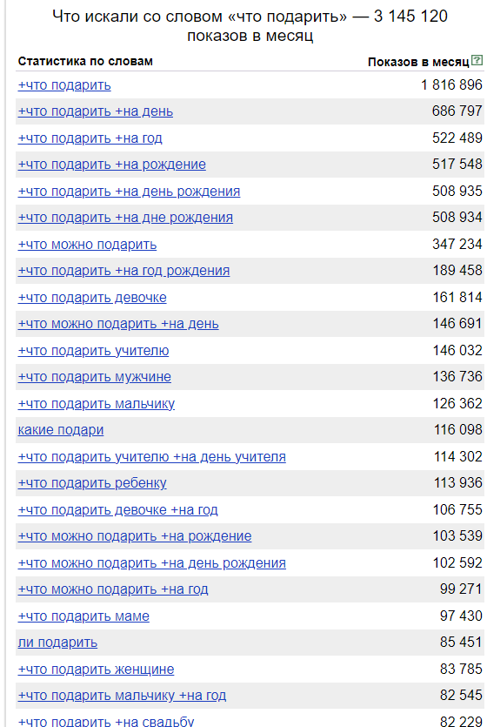
ОБЪЁМ РЫНКА
Динамика рынка (с указанием источника):
По данным запросов в «Яндекс» по запросу «Что подарить + …» было произведено 3 145 120 показов за месяц.
https://wordstat.yandex.ru/#!/?words=%D1%87%D1%82%D0%BE%20%D0%BF%D0%BE%D0%B4%D0%B0%D1%80%D0%B8%D1%82%D1%8C
Основные «игроки» на рынке:
На первой странице «Google» по запросу «Подобрать подарок» можно установить основных конкурентов в лице: COLAPSAR.Ru, dari.gifts, podarki.ru, magicmag.net.
Планируемая доля рынка:
Несмотря на достаточно развитый рынок в Москве и Санкт-Петербурге, в регионах конкуренция неразвита, поэтому планируется занять 70% рынка в регионе с перспективой выхода на всероссийский уровень

Slide 14
РЕСУРСЫ: ФИНАНСОВЫЙ ПЛАН
 | 01.12.23 | 01.01.24 | 01.02.24 | 01.03.24
Доходы:
Выручка от продажи продукции (цена продукта * количество продаж) |  | 300 000р | 450 000р | 630 000р
Инвестиции () | 1 000 000р
Расходы:
Оплата разработчикам сайта | 50 000р
Аренда офиса | 65 000р | 65 000р | 65 000р | 65 000р
Реклама и продвижение | 25 000р | 5 000р | 5 000р | 5 000р
Логотип | 5 000р
Зарплата сотрудников | - | 170 000р | 170 000р | 170 000р
Оборудование | 120 000р
Покупка подарок | 200 000р | 300 000р | 420 000р | 500 000р
Иное | 5 000р
ИТОГО (доходы – расходы) | 530 000р | 290 000р | 80 000р | 50 000р
Общая стоимость реализации проекта:1 млн рублей
Период окупаемости: 16 месяцев

Slide 15
РЕСУРСЫ: ДИАГРАММА ГАНТА
Задача | Дата начала | Дата завершения | Ответственный | 1 неделя | 2 неделя | 3 неделя | 4 неделя | 5 неделя | 6 неделя | 7 неделя | 8 неделя | 9 неделя | 10 неделя | 11 неделя
Разработка концепции проекта | 03.10.2023 | 17.10.2023 | Узоков А.А
Поиск инвесторов | 17.10.2023 | 23.10.2023 | Пулатов Д.
Создание дизайн модели сайта | 23.10.2023 | 25.10.2023 | Бободжонов Х.Х
Разработка, верстка сайта | 25.10.2023 | 27.11.2023 | Десятов Д.С
Наполнение контентом | 27.11.2023 | 29.11.2023 | Бободжонов Х.Х
Тестирование и отладка | 29.11.2023 | 01.12.2023 | Узоков А.А
Поиск помещения для аренды | 27.11.2023 | 05.12.2023 | Десятов Д.С
Поиск сотрудников | 05.12.2023 | 10.12.2023 | Бободжонов Х.Х
Запуск сайта, реклама | 10.12.2023 | 11.12.2023 | Пулатов Д.
Общий срок реализации проекта: 3 месяца

Slide 16
РЕЗУЛЬТАТЫ
Качественные результаты:
Уменьшилось количество пользователей, неопределившихся с выбором подарков к праздникам
Пользователи, использовавшие наш сервис, сэкономили время, которое ранее тратили на поиск и придумывание подарков.
Сократилось число необдуманных и посредственных подарков, купленных нашими клиентами
Повысилась заинтересованность новых пользователей в нашем ресурсе
Повысилось удовлетворение клиентов и их лояльность к нашему сервису.
Количественные результаты:
Количество зарегистрированных пользователей: 200 человек. Это указывает на интерес и привлекательность нашего сервиса.
Количество выполненных заказов: 160 штук. Это свидетельствует о том, что наш сервис активно используется пользователями для выбора и заказа подарков.
Получено отзывов о сервисе: 130 штук. Это говорит о том, что наши клиенты активно делятся своими впечатлениями и опытом использования нашего сервиса.
Количество публикаций пользователей о нашем сервисе в социальных сетях: 67 штук. Это свидетельствует о том, что наши пользователи охотно рассказывают о нашем продукте своим друзьям и подписчикам.
Средняя оценка нашего приложения на платформах: 4.5 баллов. Это указывает на то, что пользователи в целом довольны нашим приложением и сервисом, предоставляемым нами.

Slide 17
ВЫВОДЫ
Проект целесообразен / нецелесообразен для реализации по следующим причинам:
1. Рыночный спрос: Проект решает реальную проблему людей, связанную с поиском и оформлением подарков, что обеспечивает постоянный спрос.
2. Инновационность: Использование искусственного интеллекта и индивидуальных рекомендаций делает проект инновационным и привлекательным для пользователей.
3. Потенциал роста: Возможность расширения ассортимента подарков, партнерских отношений и регионального охвата позволяет видеть перспективы для роста проекта.
В среднесрочной перспективе (3-5 лет) мы планируем…
1. Увеличение ассортимента: Расширение выбора подарков и услуг с учетом разных целевых аудиторий, праздников и событий.
2. Географическое расширение: Захват новых регионов и международный рост, если это применимо.
3. Партнерские отношения: Установление стратегических партнерств с ресторанами, магазинами, производителями и логистическими компаниями для улучшения качества и разнообразия услуг.
4. Маркетинг и продвижение: Интенсивное маркетинговое продвижение, включая рекламу и программы лояльности, для привлечения новых пользователей и удержания существующих.
5. Улучшение технологии и ИИ: Постоянное совершенствование технологической основы и алгоритмов ИИ для более точных и индивидуальных рекомендаций.

